Slide 1

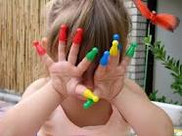
Задержанное психическое развитие

Slide 2
Заде́ржка психи́ческого разви́тия (сокр. ЗПР)
— нарушение нормального темпа психического развития, когда отдельные психические функции (память, внимание, мышление, эмоционально-волевая сфера)
отстают в своём развитии от принятых психологических норм для данного возраста

Slide 3
ЗПР, как психолого-педагогический диагноз ставится только в дошкольном и младшем школьном возрасте,
если к окончанию этого периода остаются признаки недоразвития психических функций, то речь идёт уже о конституциональном инфантилизме или об умственной отсталости.

Slide 4
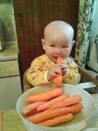
Причины ЗПР выделяют следующие:
1. Биологические:
  патология беременности (тяжелые токсикозы, инфекции, интоксикации и травмы), внутриутробная гипоксия плода;
  недоношенность;
  асфиксия и травмы при родах;
  заболевания инфекционного, токсического и травматического характера на ранних этапах развития ребёнка;
  генетическая обусловленность.

Slide 5

2. Социальные:
  длительное ограничение жизнедеятельности ребёнка;
  неблагоприятные условия воспитания, частые психотравмирующие ситуации в жизни ребёнка.

Slide 6
Наиболее часто употребляемыми классификациями в отечественной психологии являются:
Классификация М. С. Певзнер и Т. А. Власовой :
Неосложненный психофизический и психический инфантилизм
«Вторичная» ЗПР, вызванная стойкой церебрастенией (повышенной истощаемостью психических функций) различного происхождения, возникшей на ранних этапах онтогенеза,
в связи с чем нарушается в первую очередь познавательная деятельность и работоспособность.

Slide 7
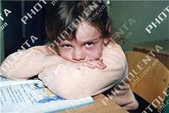
На основе этой классификации К. С. Лебединской была предложена классификация по этиопатогенетическому принципу:
ЗПР конституционального происхождения
ЗПР соматогенного происхождения
ЗПР психогенного происхождения
ЗПР церебрально-органического происхождения

Slide 8
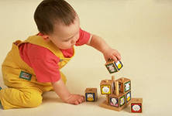
ЗПР конституционального происхождения
так называемый гармонический инфантилизм, при котором эмоционально-волевая сфера находится как бы на более ранней ступени развития
часто сочетается с инфантильным типом телосложения (грацильностью)

Slide 9
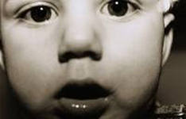
характерны
яркие, но поверхностные и нестойкие эмоции, повышенный фон настроения, непосредственность;
трудности обучения в младших классах связаны с преобладанием игровой мотивации над познавательной, незрелостью эмоционально-волевой сферы и личности в целом.

Slide 10

ЗПР соматогенного происхождения
обусловлен влиянием различных тяжёлых соматических состояний, перенесённых в раннем возрасте
(операции с наркозом, болезни сердца, малая подвижность, астенические состояния).

Slide 11

Характерно:
Хроническая физическая и психическая астения способствует формированию таких черт личности, как робость, боязливость, неуверенность в своих силах.
Эти же свойства в значительной степени обусловливаются и созданием для больного или физически ослабленного ребенка режима ограничений и запретов.

Slide 12

ЗПР психогенного происхождения
связан с неблагоприятными условиями воспитания, рано возникшими и длительно действующими.

Slide 13
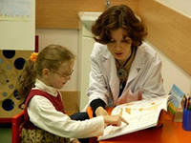
ЗПР такого типа возникает в трёх основных случаях:
Гиперопека, или воспитание по типу «кумира семьи»
Гипоопека- недостаточная опека, безнадзорность.
Развитие личности по невротическому типу.

Slide 14
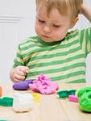
ЗПР церебрально-органического происхождения
Ее этиология связана с органической недостаточностью нервной системы, большей частью резидуального характера:
вследствие ряда пороков генетического развития, патологии беременности и родов, нейроинфекций, интоксикаций и травм, перенесенных на первых годах жизни.

Slide 15

В отличие от олигофрении, вредоносный фактор чаще воздействует на более поздних этапах онтогенеза и выражен менее грубо.

Slide 16

Среди детей с ЗПР церебрально-органического происхождения И. Ф. Марковская выделяет группы:
с проявлениями
психической неустойчивости
психической тормозимости.

Slide 17
с проявлениями психической неустойчивости | психической тормозимости
Дети шумные и подвижные: на переменах и прогулках забираются на деревья, катаются на перилах, громко кричат, пытаются участвовать в играх других детей, но, не умея следовать правилам, ссорятся, мешают другим. С взрослыми бывают ласковыми и даже назойливыми, но легко вступают в конфликт, проявляя при этом грубость и крикливость. Чувства раскаяния и обиды у них неглубокие и кратковременные | наряду с личностной незрелостью особенно проявляется несамостоятельность, нерешительность, робость, медлительность. Симбиотическая привязанность к родителям приводит к трудностям привыкания к школе. Такие дети часто плачут, скучают по дому, избегают подвижных игр, теряются у доски и часто не отвечают, даже зная правильный ответ. Низкие оценки и замечания могут вызвать у них слезы.

